Slide 1
Intelligent shopping assistant - Isa -
Prema pozivu Fast Track to Innovation (FTI)
ID: EIC-FTI-2018-2020

Slide 2
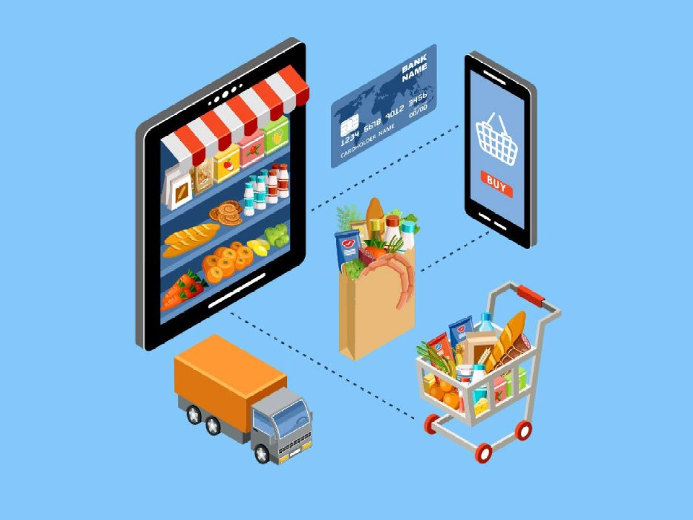
Šta je isa?
ISA predstavlja ličnog asistenta pri kupovini namirnica
Laka, brza i sigurna kupovina bez obaveze da odlazite u market!
Koliko vremena potrošite mesečno na kupovinu?

Slide 3
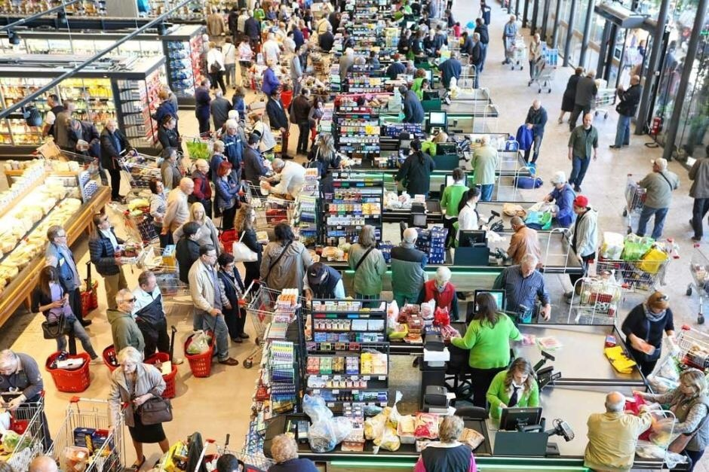
PRISUTNI Problemi
Problemi kupaca:
Čekanje u redovima
Traženje parking mesta
Potraga na više mesta
Problemi prodavaca:
Teško održavanje baza podataka
Greške pri naplaćivanju računa
Nesnabdevenost

Slide 4
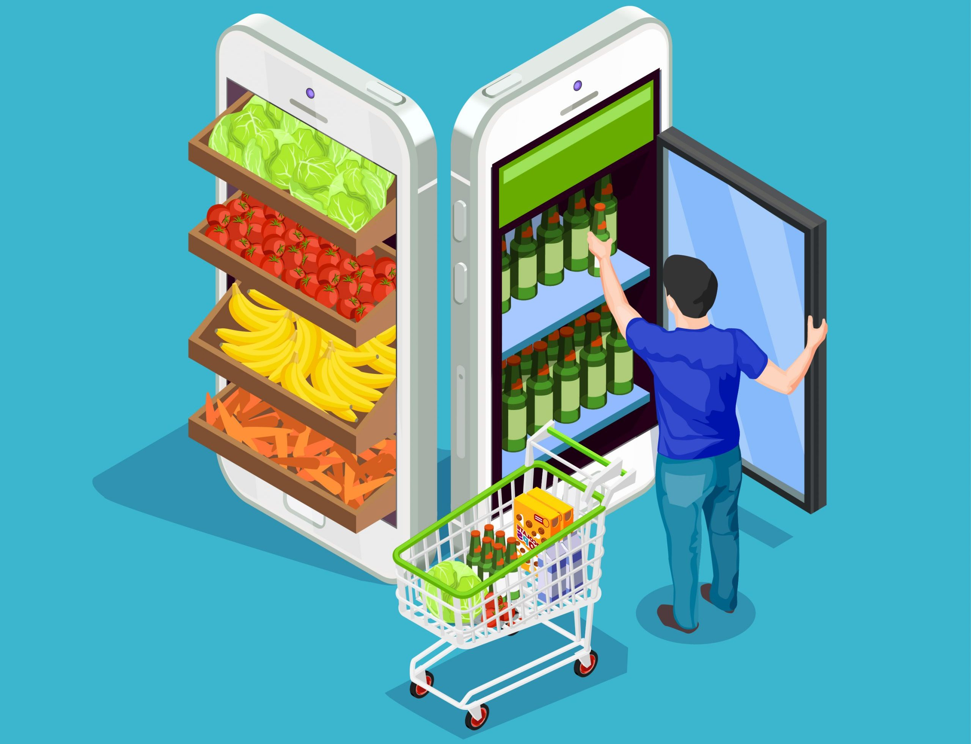
KOJE SU MOGUćNOSTI SA ISA-om?
Online kupovina
Sastavljanje liste namirnica
Pretraga gde sve namirnice sa liste možete pronaći
Pretraga u kom marketu bi ukupna cena njihove liste namirnica bila najniža
Određivanje najbrže rute po marketu prilikom kupovine
Naručivanje i / ili dostava namirnica
Direktan prenos i pregled stanja u marketima

Slide 5
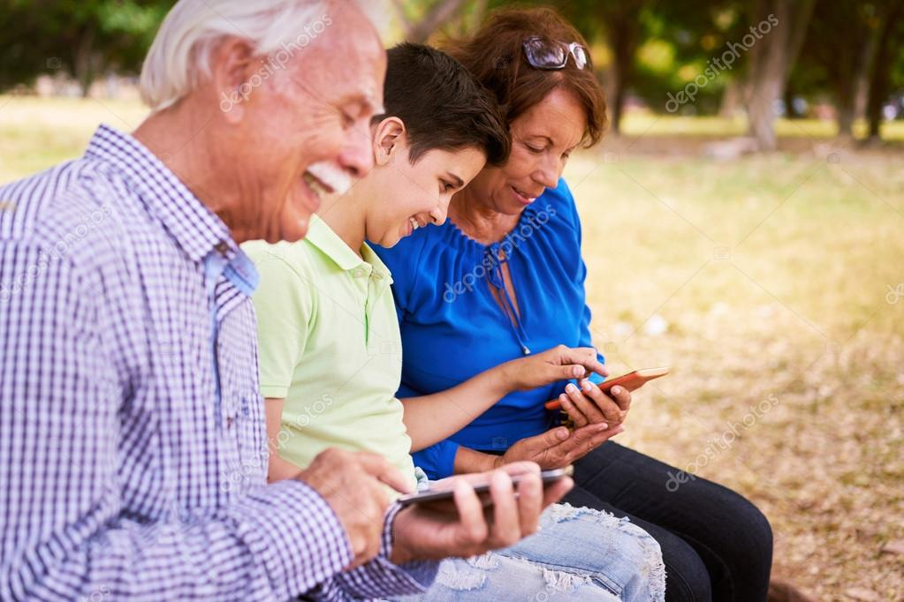
Preduslovi za koriscenje isa-e
Ličnog asistenta može koristiti svako!
Potrebno je da imate:
Dostupan internet
Računar, tablet ili telefon

Slide 6

Zašto je online kupovina bolja?
Nema čekanja u redovima
Sve na jednom mestu
Veći izbor
Brzo poređenje cena
Nema predugog traženje namirnica
Nema problema sa preopterećenim parkinzima
Brzo i lako do popusta
Brza isporuka
Znaćete u kojim marketima možete pronaći sve sa vašeg spiska za kupovinu

Slide 7

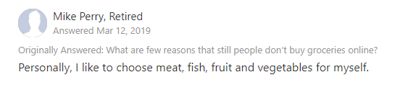

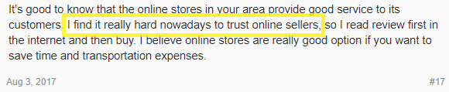
Zašto onda ne kupuju svi online?

Slide 8
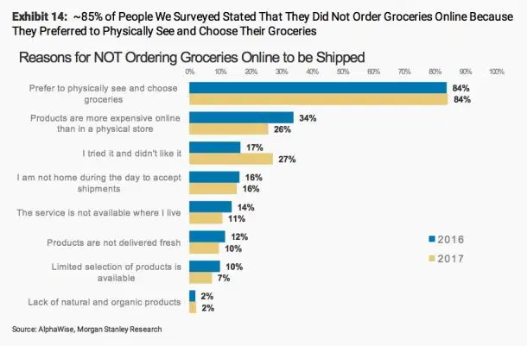
ŠTA KAŽE STATISTIKA?

Slide 9
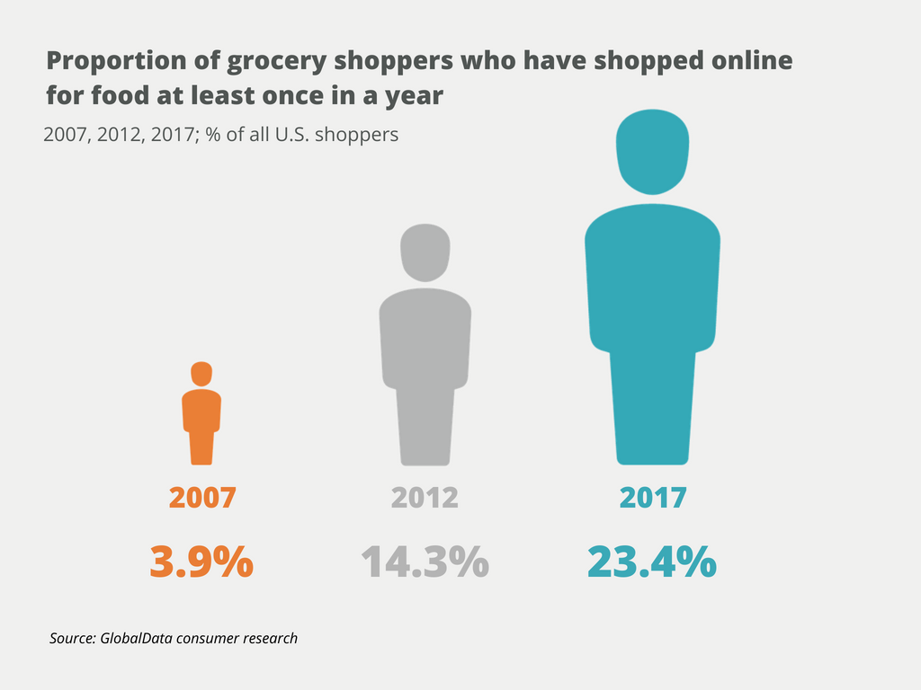
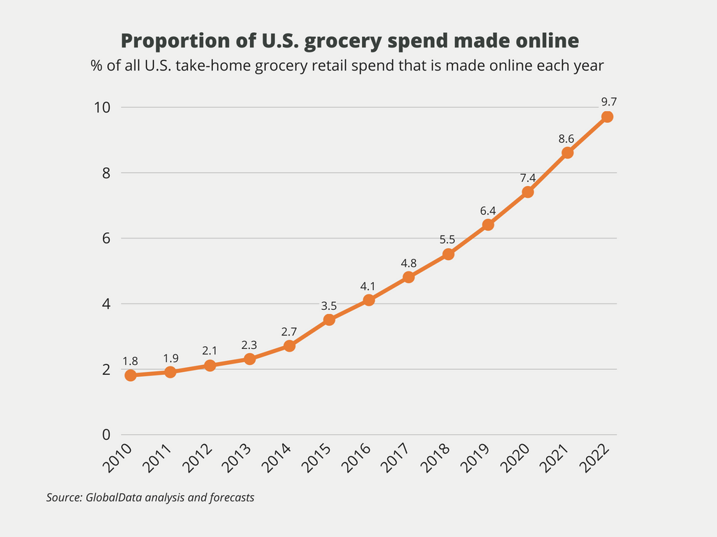

Slide 10
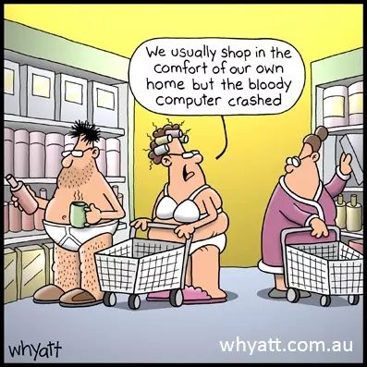
Uštedite vreme i novac i dozvolite da Vam ISA postane najbolji prijatelj!

Slide 11
Hvala na pažnji!
Filip Đurđević 618/17
Teodora Nedeljković 647/17

